Slide 1
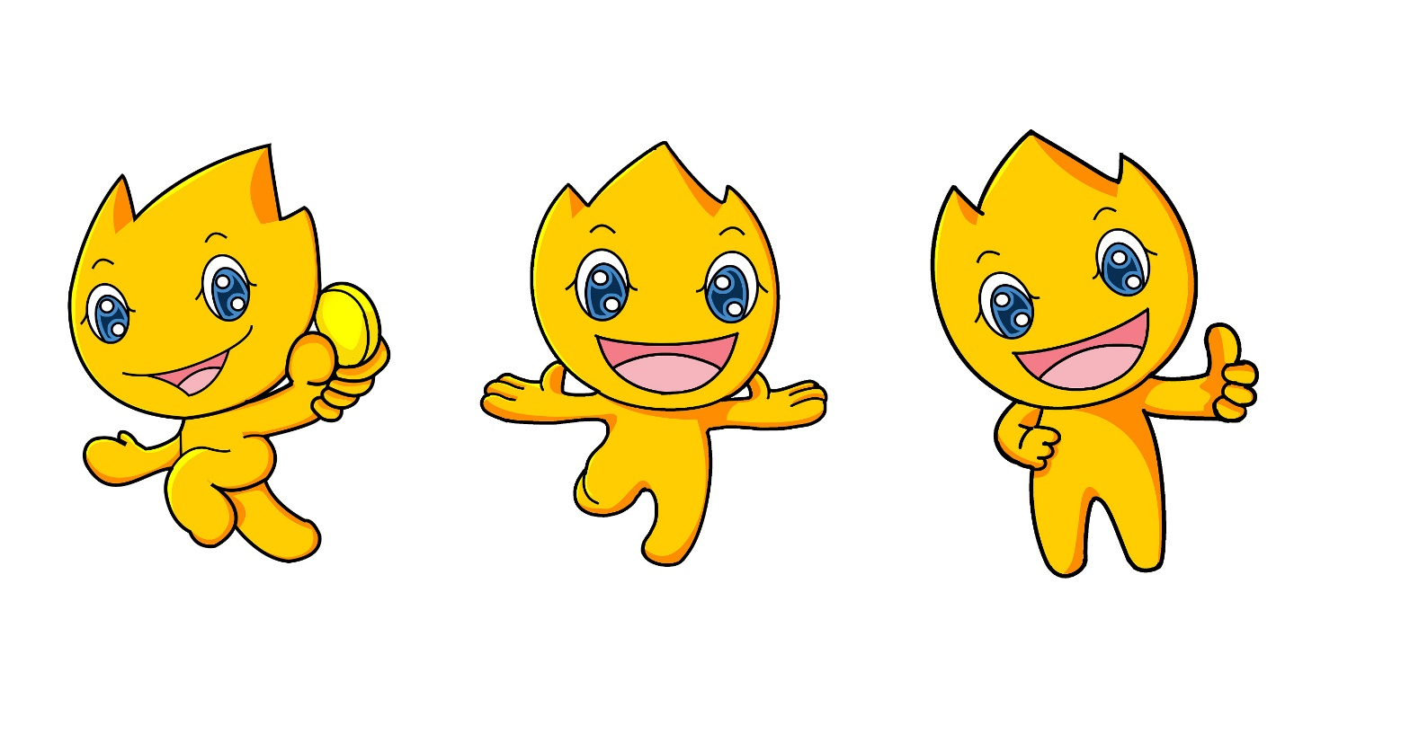

吉祥物设计
延时符

Slide 2

吉祥物
吉祥物是人类原始文化的产物，是原始的人类在和大自然的斗争中形成的人类原始的文化。在这种和大自然的斗争中，人类首先以生存需要为中心，而在发展过程中自然就形成趋吉避邪的本能的观念。

Slide 3
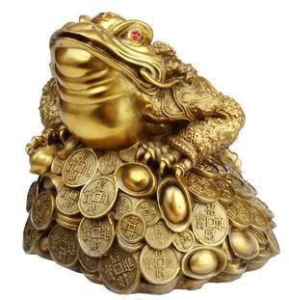
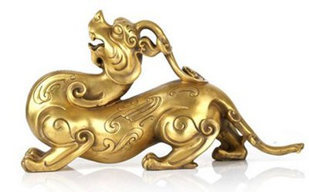
中国传统吉祥物
中国的祖先创造了龙、凤、麒麟等等吉禽瑞兽，而且赋予这些东西一种象征的内容及意义，去满足人们内心祈福的心理需求，民间流传的吉祥物形形色色，不胜枚举。
人们都希望自己的生活可以过得平安而且快乐，但是在现实的生活中，我们难免会遇到一些困难和挫折；俗语说：[人生不如意之事，十有八九]因此面对不可预知的未来，我们的祖先创造了许多用以祈求万事顺利的象征物，而这些向往和追求幸福美好的事物，我们便称他为[吉祥物]。这也就是中国最早代表人类精神文化的吉祥事物“吉祥物”，而且至今在中国仍然是吉祥物设计应用的主要图像，因为它们更能代表五千年的历史文化。

Slide 4
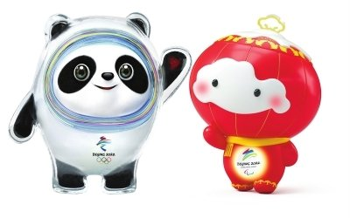
运动会吉祥物——2022北京冬奥会
“冰墩墩”(左)以熊猫为原型设计创作。冰，象征纯洁、坚强，是冬奥会的特点;墩墩，意喻健康、活泼、可爱，契合熊猫的整体形象，象征着冬奥会运动员强壮的身体、坚韧的意志和鼓舞人心的奥林匹克精神。
“雪容融”(右)则以灯笼为原型设计创作。雪，象征洁白、美丽，是冰雪运动的特点;容，意喻包容、宽容，交流互鉴;融，意喻融合、温暖，相知相融。容融，表达了世界文明交流互鉴、和谐发展的理念，体现了通过残奥运动创造一个更加包容的世界和构建人类命运共同体的美好愿景。

Slide 5
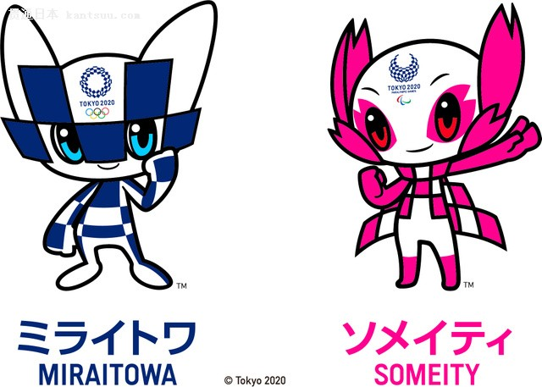
运动会吉祥物——2021东京奥运会
2021年东京奥运会吉祥物与会徽一致，融合了日本传统“组市松纹”，被命名为“miraitowa”，意为“未来(mirai)”和“永远（towa）”。而粉色的残奥会吉祥物则被命名为“someity”，将具有代表性的日本樱花“染井吉野”与英文“so mighty（强有力）”结合在了一起。“miraitowa”和“someity”均被设定为生活在数字世界里的人物，可使用互联网在数字世界与现实世界之间自由往来。其中“miraitowa”的特技为瞬间移动， “someity”则可以使用超能力。

Slide 6
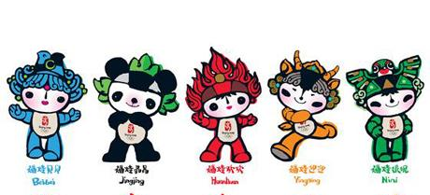
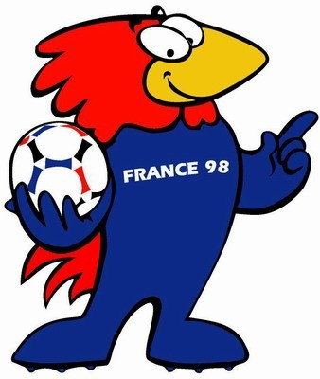
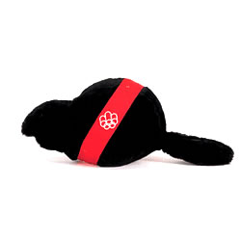
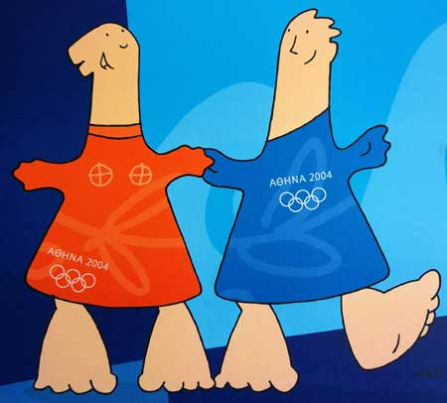
运动会吉祥物

Slide 7
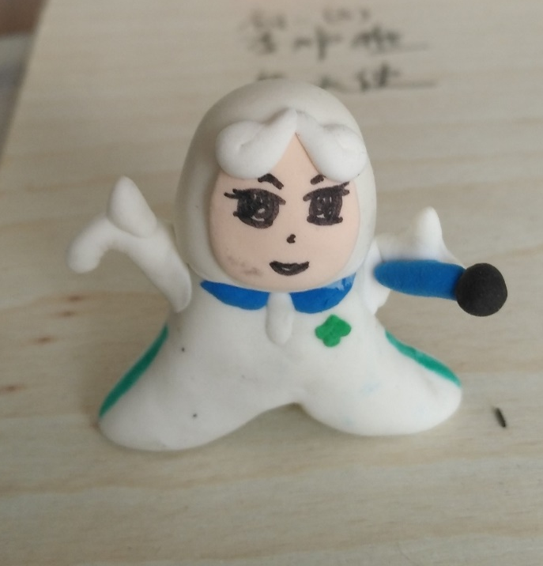
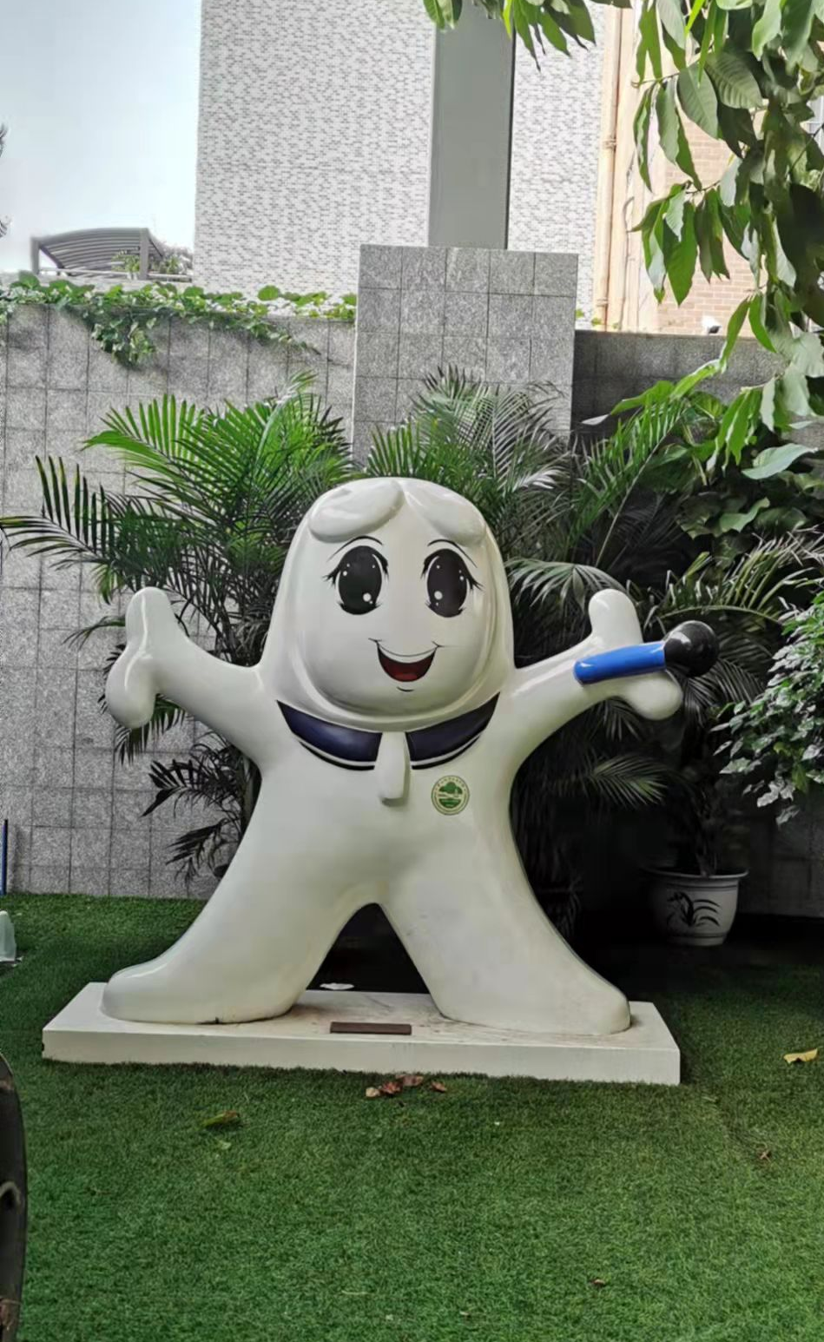
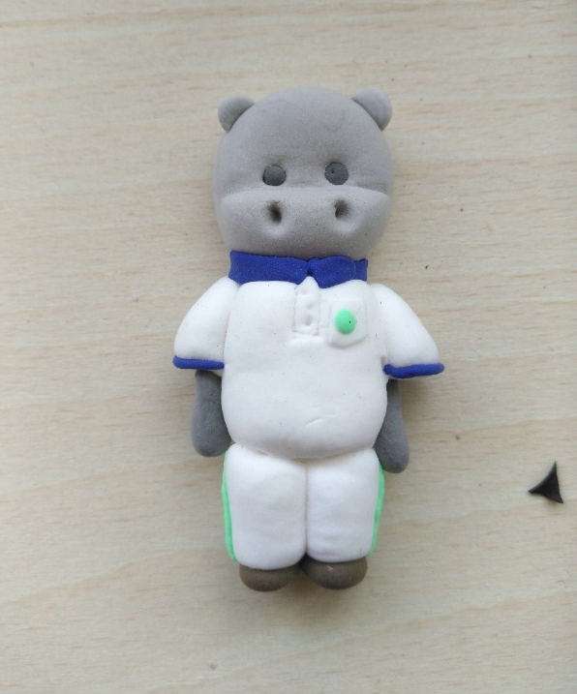
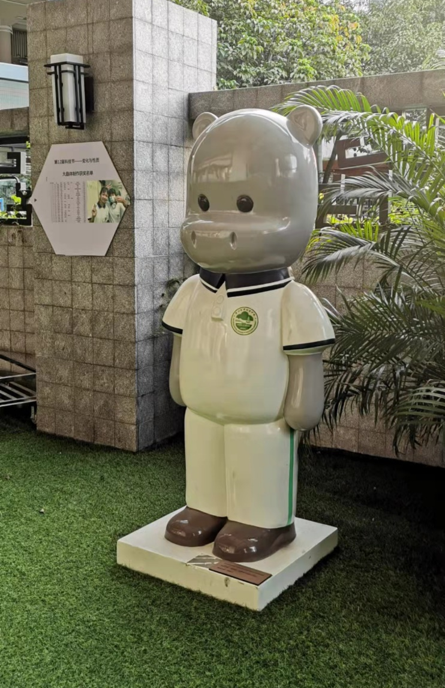
作业：为中大附中第十四届艺术节设计一个吉祥物
初一1班 赖彦文
初一2班 邵馨毅
中大附中第十三届艺术节吉祥物 2019

